Slide 1
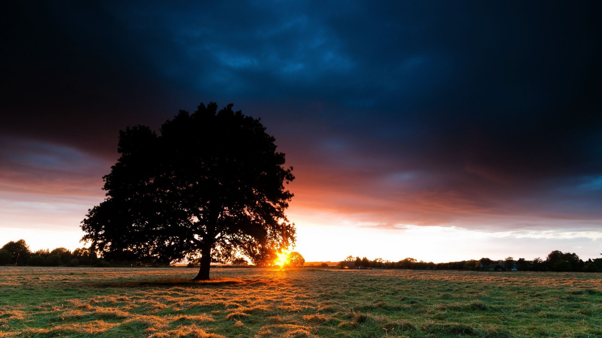

Atrévete…

Slide 2
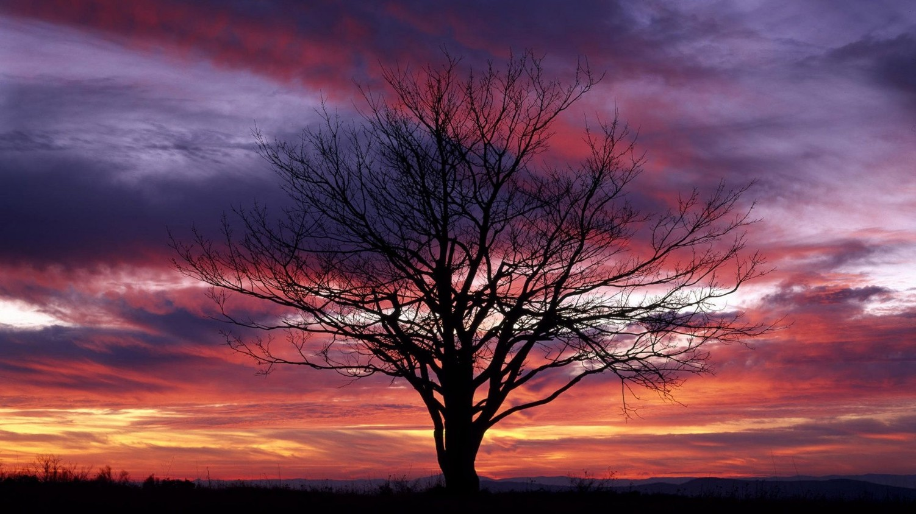
Atrévete a construir la realidad que quieres para ti, reconociéndote artífice de tu futuro, tomando la batuta y dirigiendo tu propio destino, llegando hasta donde quieras llegar…
Atrévete a dar lo mejor de ti en cada circunstancia y en cada relación, entregándote sin reservas, conservando la fe, sintiéndote orgulloso de saber que pones el corazón en cada acto…

Slide 3
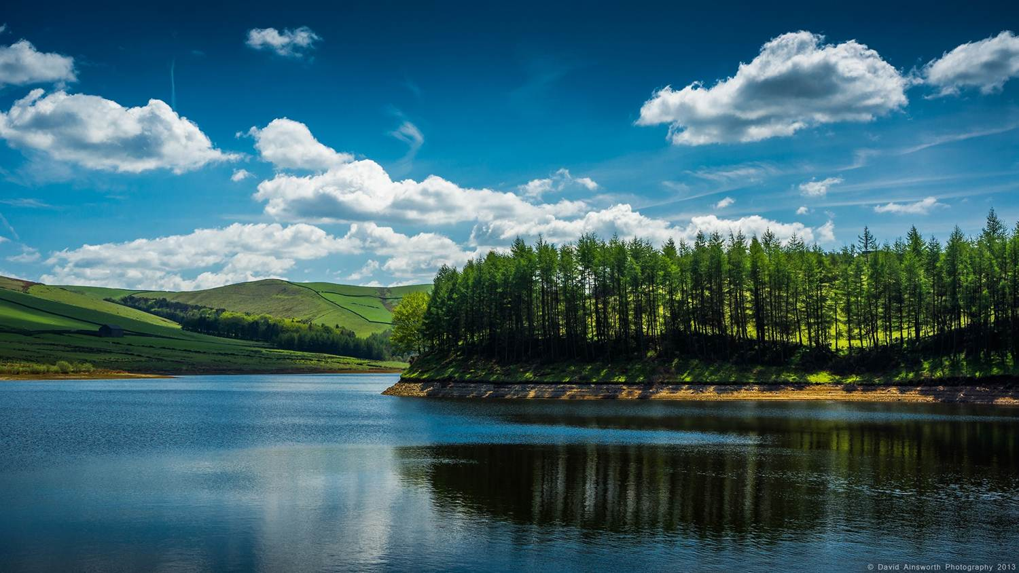
Atrévete a reconocer que cada situación tiene su enseñanza, que los momentos de gozo nos enriquecen tanto como las tribulaciones, que hay fuerza dentro de ti para enfrentar cualquier evento, planificado o no, que una hora vivida es una lección aprendida…
Atrévete a confiar en ti mismo, porque estás lleno de asombrosas cualidades que, si aún no han aflorado por completo, indudablemente emergerán cuando más lo necesites…

Slide 4
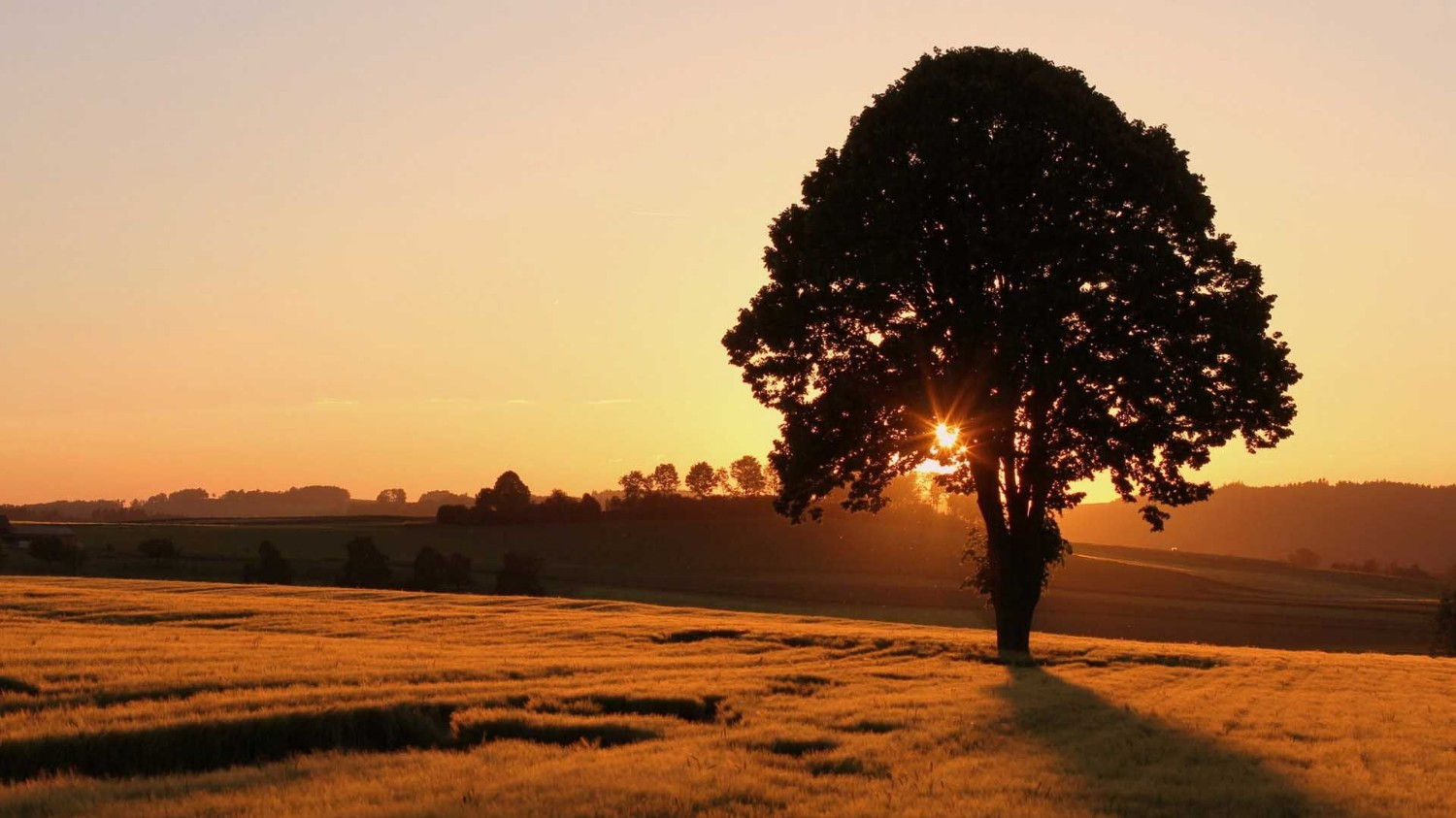
Atrévete a admitir que estás predestinado a ser feliz, que la armonía y la paz son tuyas por derecho, que por el sólo hecho de haber nacido mereces la felicidad…
Atrévete a pedir en grande todo lo que anheles, porque mereces lo mejor, porque lo vales, y lo que tus palabras decreten con fe, llegará a ti tarde o temprano…

Slide 5
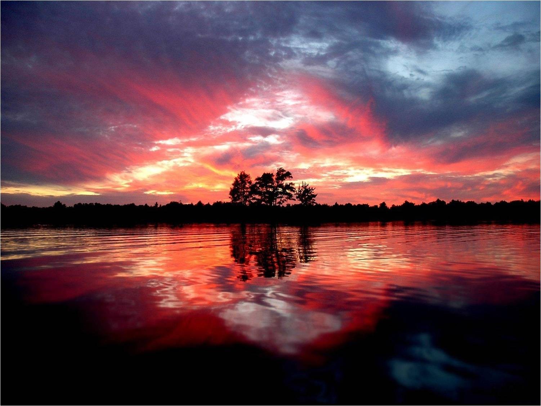
Atrévete a estar solo, a disfrutar de ti mismo, porque tu mejor compañía eres tú, porque no necesitas muletas para recorrer tu camino, porque viaja más rápido quien viaja solo, porque cada instante pasado contigo mismo es un instante vivido con la persona más importante de tu vida: TÚ…
Atrévete a tomar las cosas con calma, a ocupar el tiempo que necesites para resolver tus cosas, para seguir adelante, para disfrutar cada momento, para tomar tus decisiones, porque nadie puede imponerte su ritmo, porque cada ser humano tiene su propia velocidad, porque el tiempo de Dios es perfecto…

Slide 6
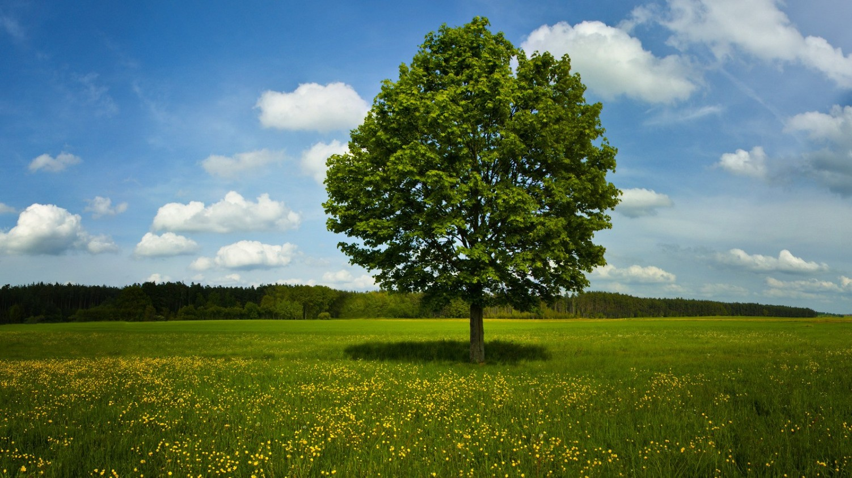
Atrévete a amar sin condiciones, sin reservas ni temores, sabiendo que el acto de amar en sí mismo es extraordinario, comenzando por amarte a ti mismo, apreciando cada una de tus virtudes y cada uno de tus defectos, porque ellos te hacen un ser único e irrepetible…
Atrévete a pensar que hay algo más allá del horizonte, que el mundo no se acaba en el punto más lejano al cual llegue tu vista, se extiende imponente hacia el infinito presentando ante ti un sin fin de posibilidades…

Slide 7
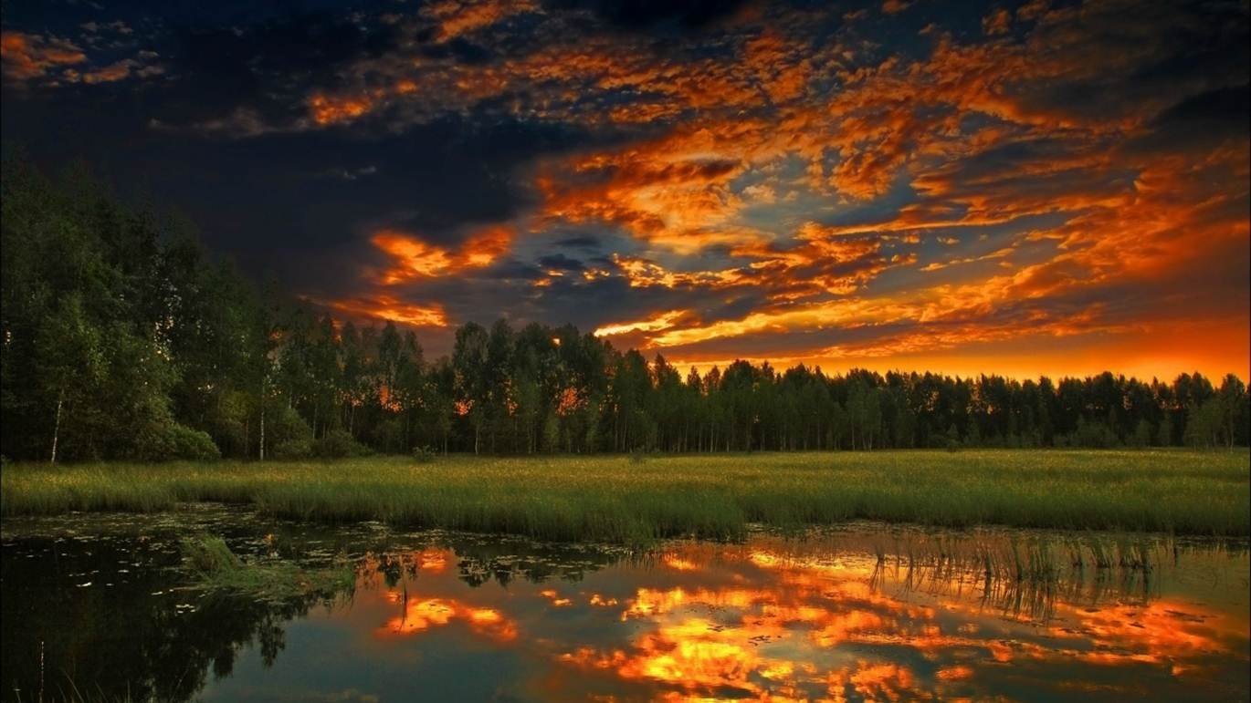
Atrévete a seguir sin importar cuantas veces tropieces, porque cada error aumenta tu sabiduría, cada caída te fortalece, siempre y cuando seas capaz
de levantarte y continuar la marcha hacia tu realización…
Atrévete a voltear la página y no seguir viviendo del pasado, ya nada puedes cambiar de lo que fue, pero si puedes aprender para no volver a errar y
seguir caminando hacia el éxito que es tuyo por derecho…

Slide 8
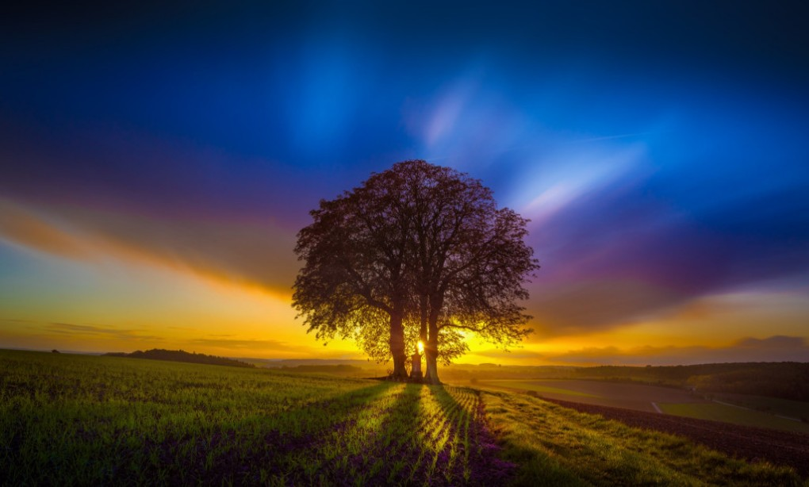
Atrévete a aceptar las cosas que se salen de tu control, con el mismo amor con que recibes lo que sale de acuerdo a tus planes, confiando plenamente que todo mejorará y que tienes el poder de resarcir hasta lo que parece irreparable…
Atrévete a equivocarte y seguir adelante, porque todo lo que no acaba contigo te hace más fuerte, porque triunfa el que continúa a pesar de sus faltas, y tú eres un triunfador…

Slide 9
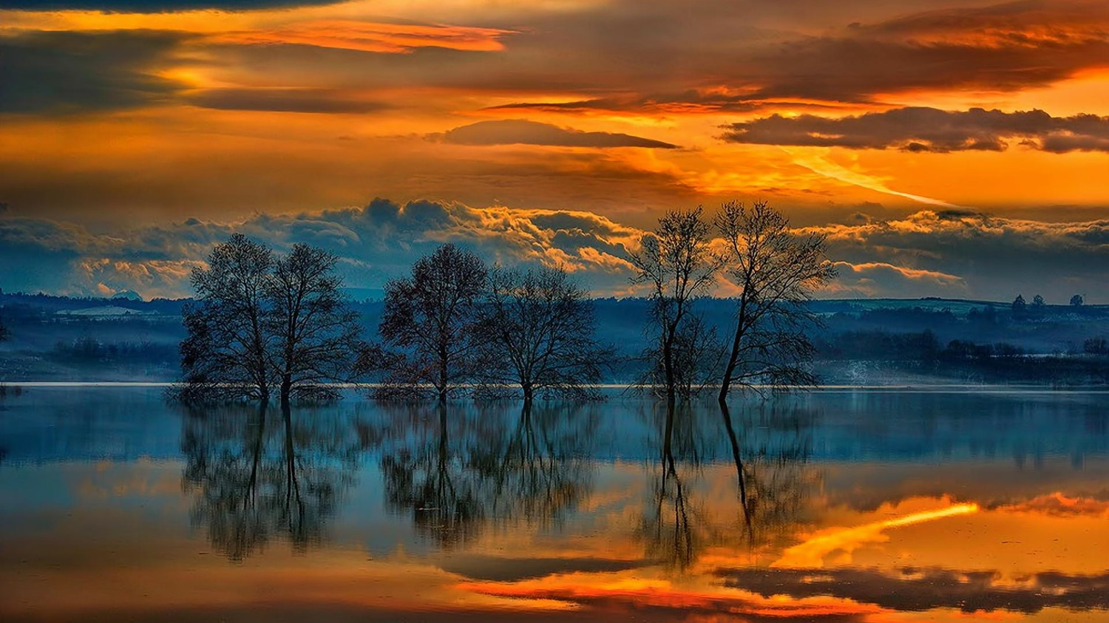
Atrévete a mirar más allá de las simples apariencias, descubriendo la belleza escondida en cada ser humano, nutriéndote con cada frase, con cada gesto, maravillándote de poder compartir con tus congéneres…
Atrévete a creer que Dios está presente en cada uno de tus actos, que cuando más solo te sientes más pendiente está de ti, que estará para ti aún si llegaras a dudar de su existencia, porque su amor es absoluto e incondicional…

Slide 10
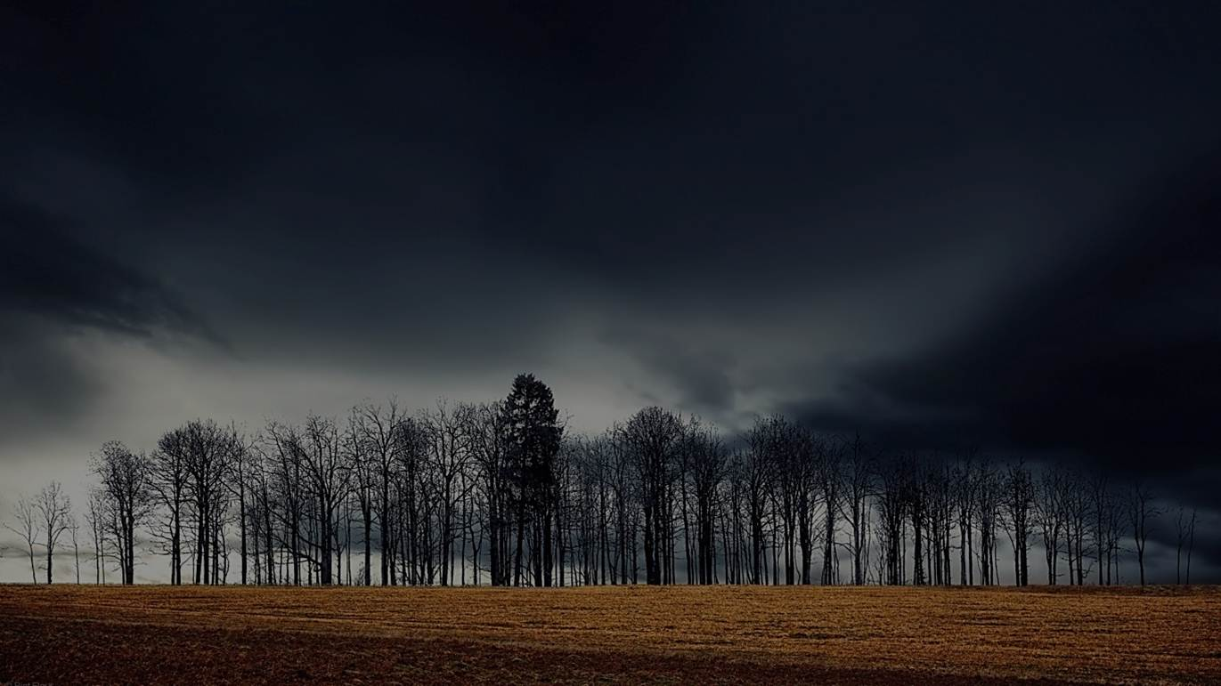
Atrévete a decir lo que piensas, lo que sientes, aun cuando los demás no estén de acuerdo, de la mejor manera, asertivamente, sin cohibirte ante los demás porque no estén de acuerdo contigo, porque cada ser humano es diferente y puede discrepar y expresarse…
Atrévete a ser TÚ, porque eres perfecto, nadie tiene derecho a cambiarte, y en la medida en que te aceptes tal cual eres, ganarás el respeto y la admiración de quienes te rodean…

Slide 11
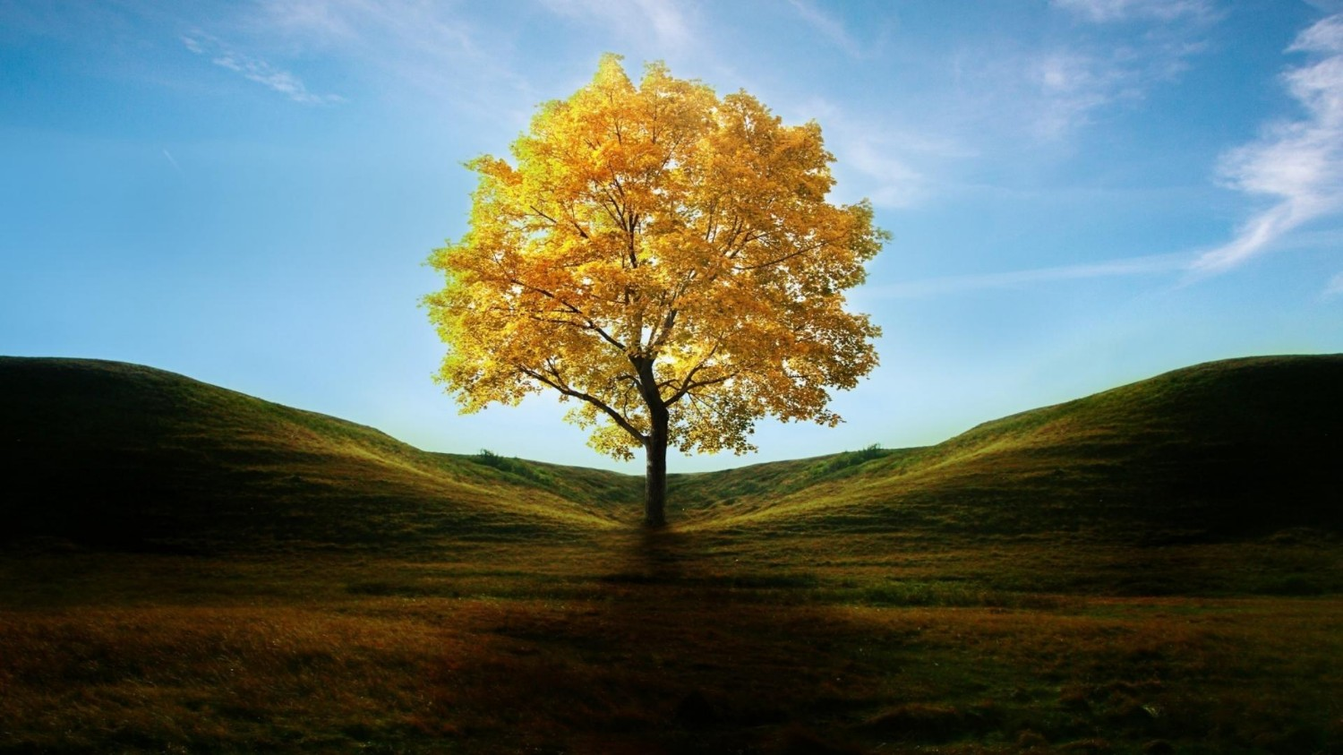
Atrévete a dibujar en tu mente la vida que quieres, reconociendo tu poder creador, aprovechando la fuente inigualable de la imaginación…
Atrévete a aprender cada día, porque la sabiduría del universo es infinita y nunca será tarde para cultivarse y seguir creciendo…

Slide 12

Atrévete a comenzar de nuevo, de cero si acaso es necesario, porque nadie puede limitar tu prerrogativa de reinventarte…
Atrévete a mantener la esperanza, porque el mundo pertenece a los soñadores, a los que se niegan a claudicar…

Slide 13
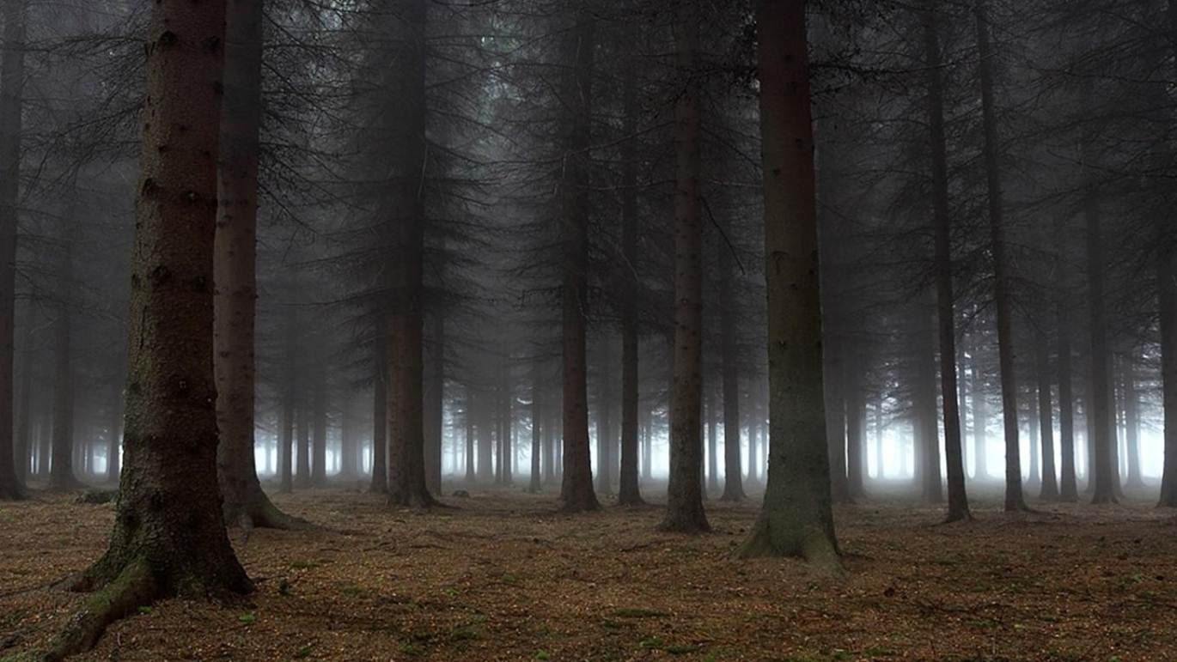
Texto:
Autor desconocido
Música:
Secret garden
-Alexander Kulish-
Realización general:
Rodrigo Valencia Cardona
Medellín-Colombia

Slide 14







¿Te ha gustado?
Puedes ver más entrando
Aquí
Además puedes recibir powerpoints en tu correo electrónico suscribiéndote aquí:

